Slide 1
中国执行信息公开网爬虫
第五组
组长：蔡敏波
组员：陈啟航 邓崇虎 黄兆彬 吴月文

Slide 2
Content
1.项目简介
2.项目分工
3.第一阶段
4.第二阶段

Slide 3
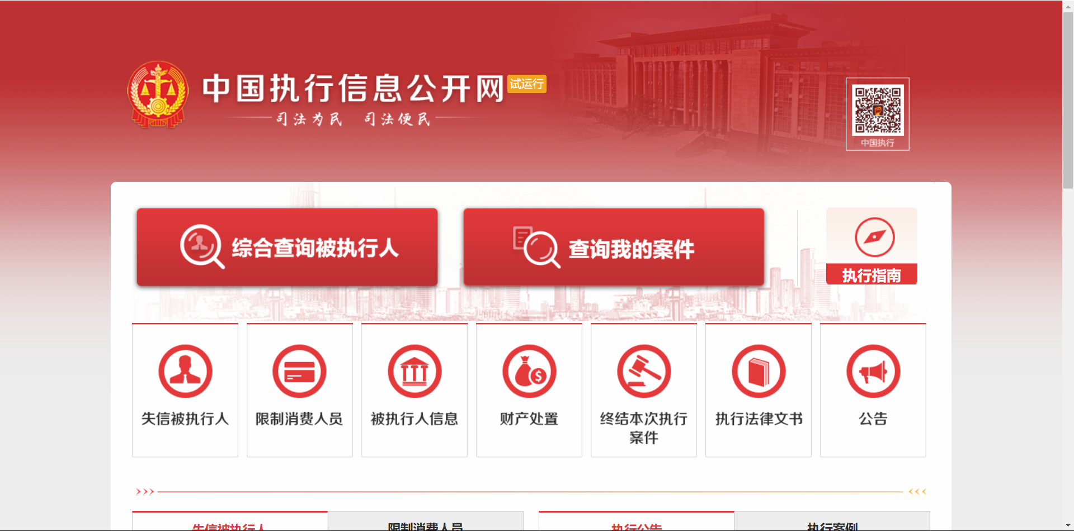
网站介绍
中国执行信息公开网提供了查询失信被执行人、限制消费人员和被执行人信息的功能，并且可以查询个人的司法案件和财产处置等情况。

Slide 4
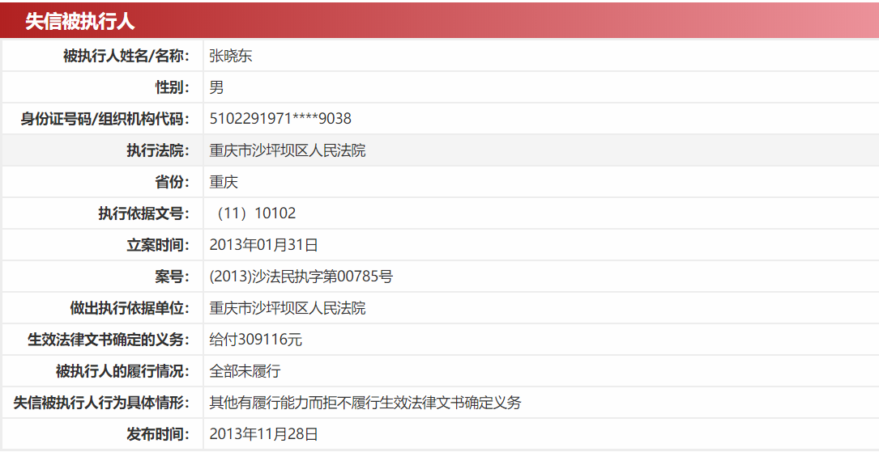
项目任务
任务：爬取被执行人姓名/名称、身份证号码（不全）/组织机构代码、执行法院、立案时间、案号、执行标等。

Slide 5
项目分工
1.页面抓取：蔡敏波、陈啟航
2.验证码识别：吴月文、邓崇虎
3.PPT、报告：蔡敏波、黄兆彬

Slide 6
开发环境
1.操作系统：Windows 10
2.开发语言：Python 3.6、JSON
3.开发工具：Visual Studio Code、Python 3.6 IDLE
4.依赖库或函数：
random, time, requests, urllib, BeautifulSoup, re, Image, path, pytesseract, webbrowser, json, threading

Slide 7
第一阶段

Slide 8
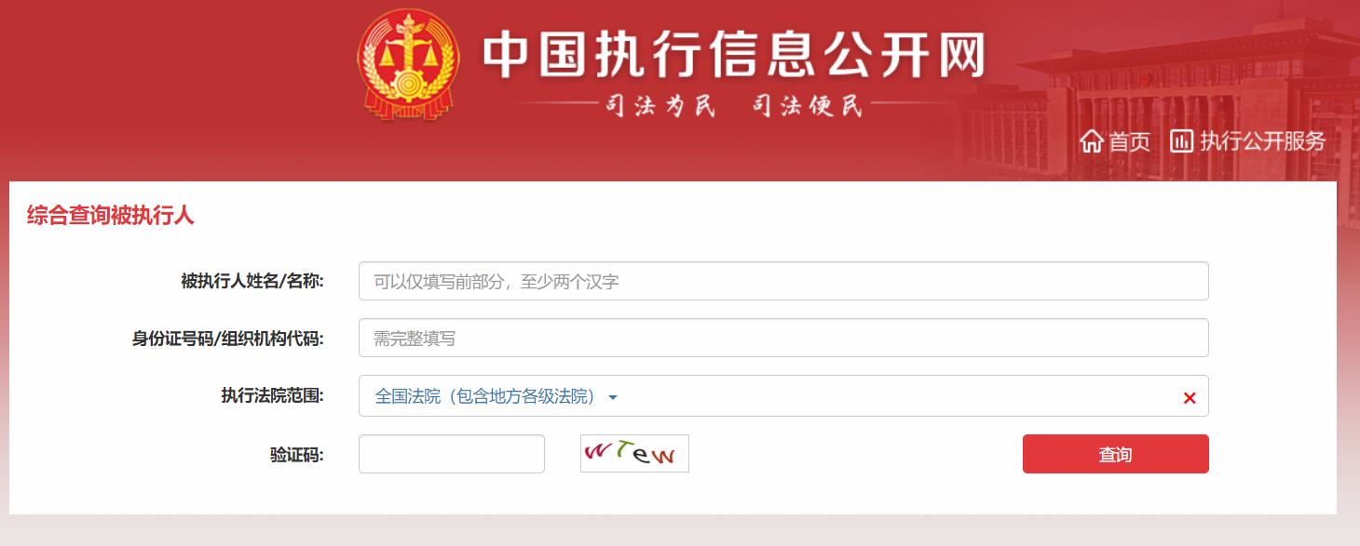
第一阶段
1.获取页面验证码图片

Slide 9
1.请求并获取页面信息
url = "http://zxgk.court.gov.cn/zhzxgk/"
headers = {
'Accept': 'text/html,application/xhtml+xml,application/xml;q=0.9,image/webp,image/apng,*/*;q=0.8,application/signed-exchange;v=b3',
...
}
web = requests.get(url, headers = headers).content.decode('utf-8')

Slide 10
2.获取页面验证码图片和验证码ID
web = requests.get(url, headers = headers).content.decode('utf-8')
soup = BeautifulSoup(web, 'lxml')
imgSrc = soup.find('img', attrs = {'id' : 'captchaImg'})['src']
imgUrl = url + imgSrc + '/captcha.jpg'
urllib.request.urlretrieve(imgUrl, 'captcha.jpg')
captchaId = imgSrc.split('?')[1].split('&')[0].split('=')[1]

Slide 11
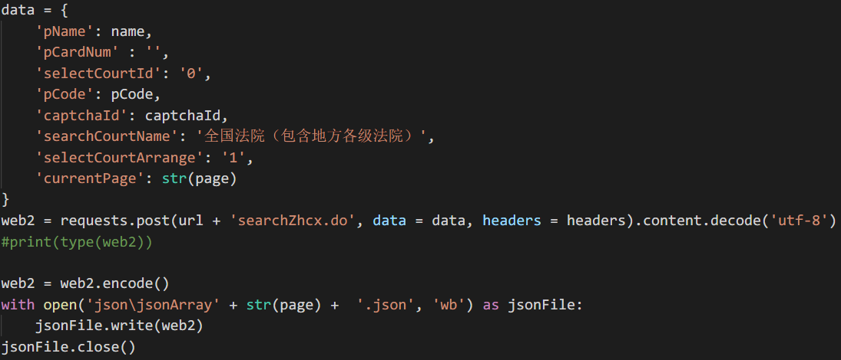
3.手动输入验证码并获取列表信息

Slide 12
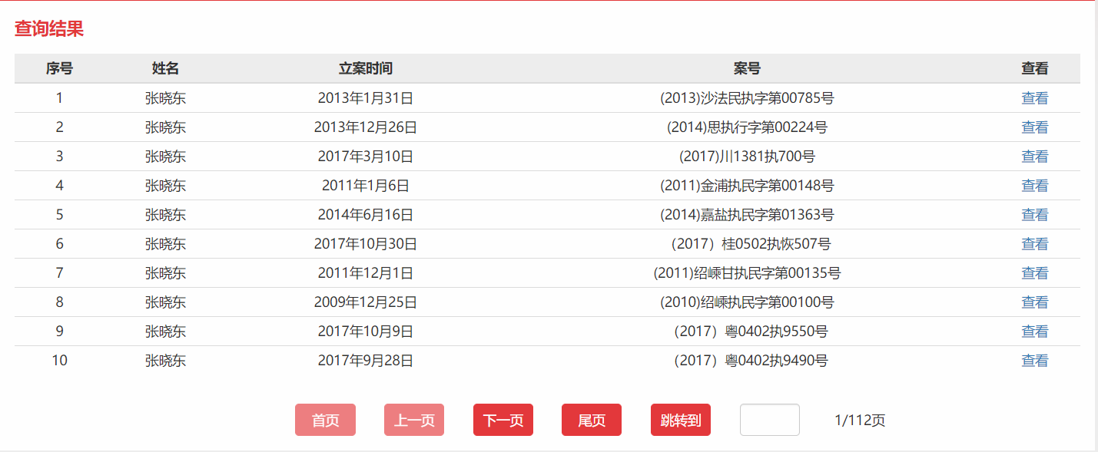
3获取列表信息

Slide 13
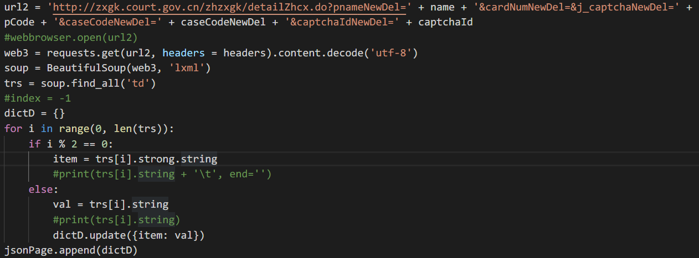
3.获取个人信息

Slide 14
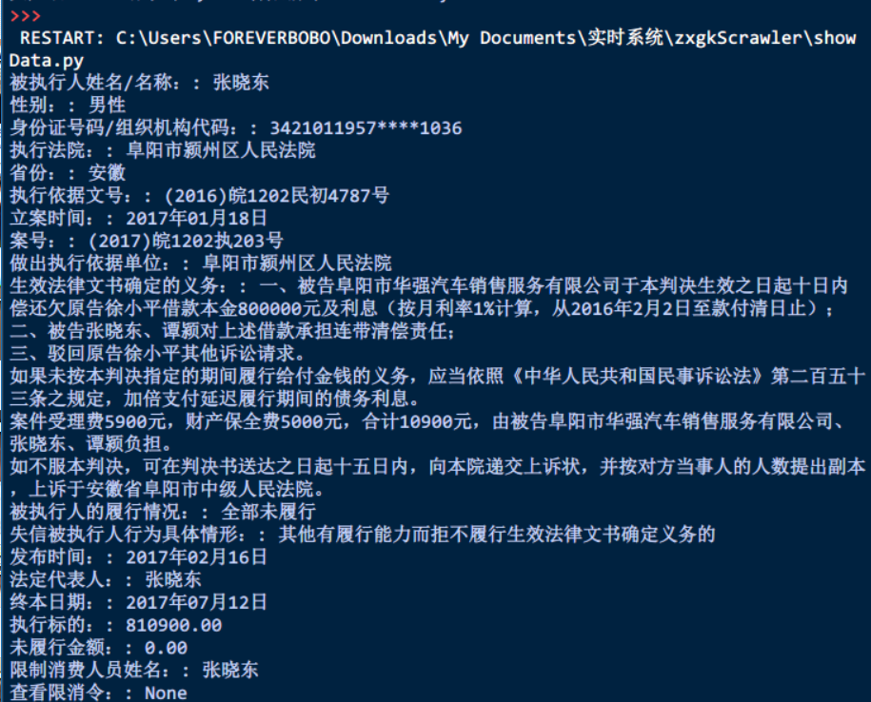
3.获取个人信息

Slide 15
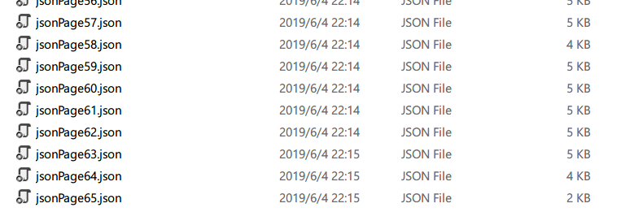
3.获取个人信息
总共需要获取1130个人左右的信息，但程序执行了40 - 50秒后验证码就是失效了，只获取到650个人的信息。

Slide 16
第二阶段

Slide 17
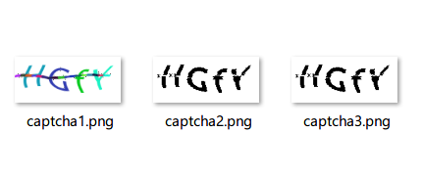
1.识别验证码
使用图像处理函数fall、ganraoxian、two对验证码图片进行去除噪点、去除干扰线（如果存在干扰线）、二值化（生成灰度图）的操作

Slide 18
（1）使用pytesseract模块的image_to_string函数识别验证码中的字符串
info = Image.open('captcha3.png')
imageInfo = pytesseract.image_to_string(info)
发现识别正确率为0，因此决定使用外部开源框架。

Slide 19
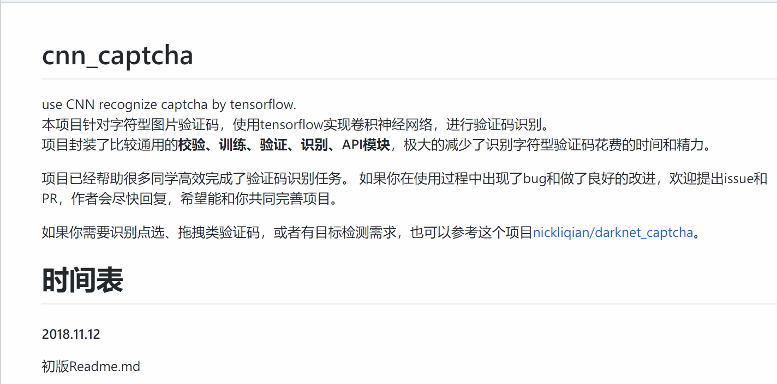
（2）使用Github上的验证码开源识别框架cnn_captcha： https://github.com/nickliqian/cnn_captcha

Slide 20
（2）该项目针对字符型图片验证码，使用tensorflow实现卷积神经网络，进行验证码识别，项目封装了比较通用的校验、训练、验证、识别、API模块，
涉及的技术：
1）图像处理：前处理（灰度化、二值化）、图像分割、裁剪（去边框）、图像滤波、降噪、去背景、颜色分离、旋转
2）机器学习：KNN、SVM、卷积神经网络

Slide 21
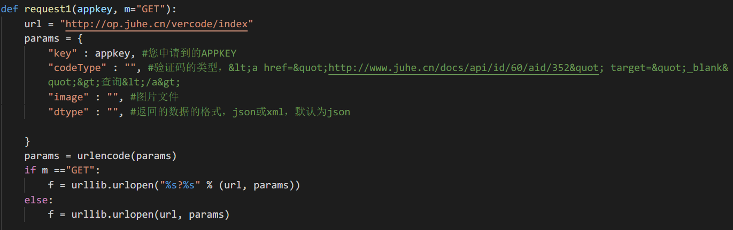
（3）使用收费的验证码识别API：
聚合数据验证码识别API：https://www.juhe.cn/docs/api/id/60

Slide 22
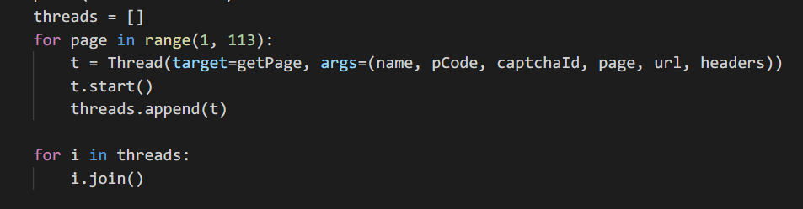
2.使用多线程的机制，将扒取个人页面信息的那部分代码封装成一个函数，并把函数实例化为一个线程对象，加入线程池。
可以很快抓取113个列表页面的信息！

Slide 23
3.变了天！
从6月7日开始，中国执行信息公开网全站进行重新部署！
（1）网站协议: http -> https
（2）网站目前还处于试运行状态，很多页面的请求方式也发生了变化
（3）新部署的网站很容易出现访问量较大的情况，并且需要输入验证码
（4）网站每次请求都必须要有Cookie, 无法通过请求获取Cookie，而且Cookie几秒后就会失效，失效后只能获取到验证界面
（5）总的来说，网站目前还很不稳定

Slide 24
Thank you!

